Slide 1
Tuần 23
Bài 65: Khối trụ - Khối cầu
TOÁN 2
Tập 2

Slide 2
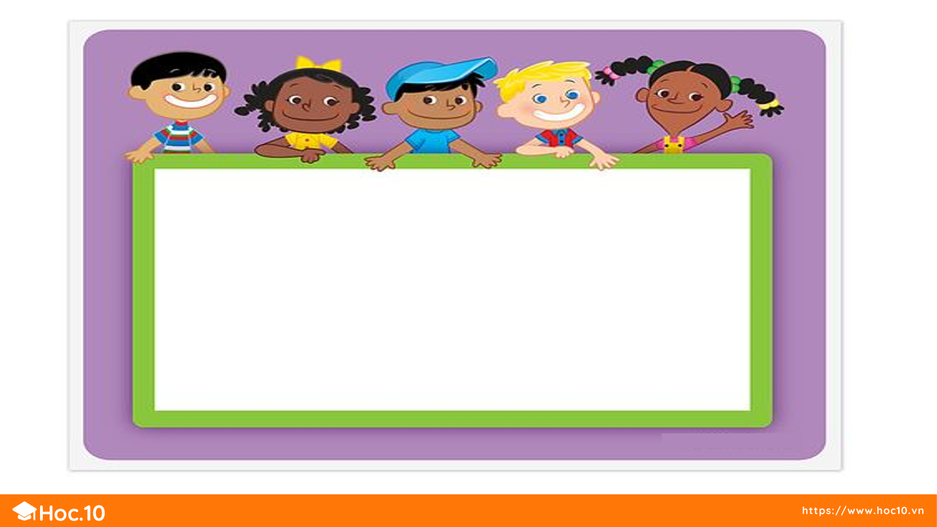
KHỞI ĐỘNG
MÌNH CÙNG CHIA SẺ

Slide 3
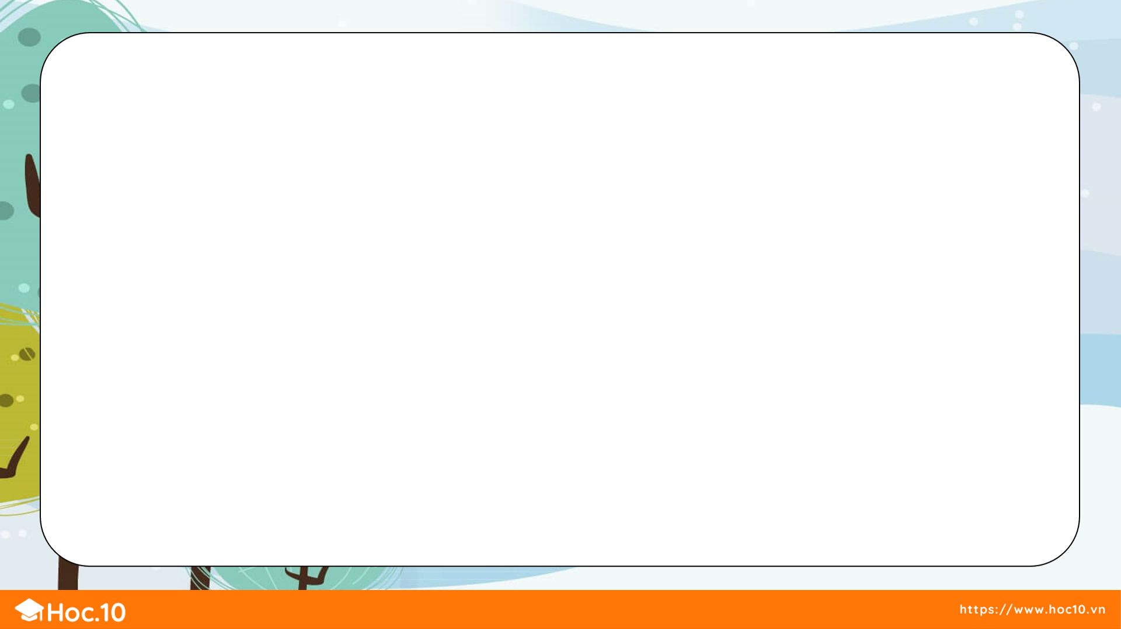
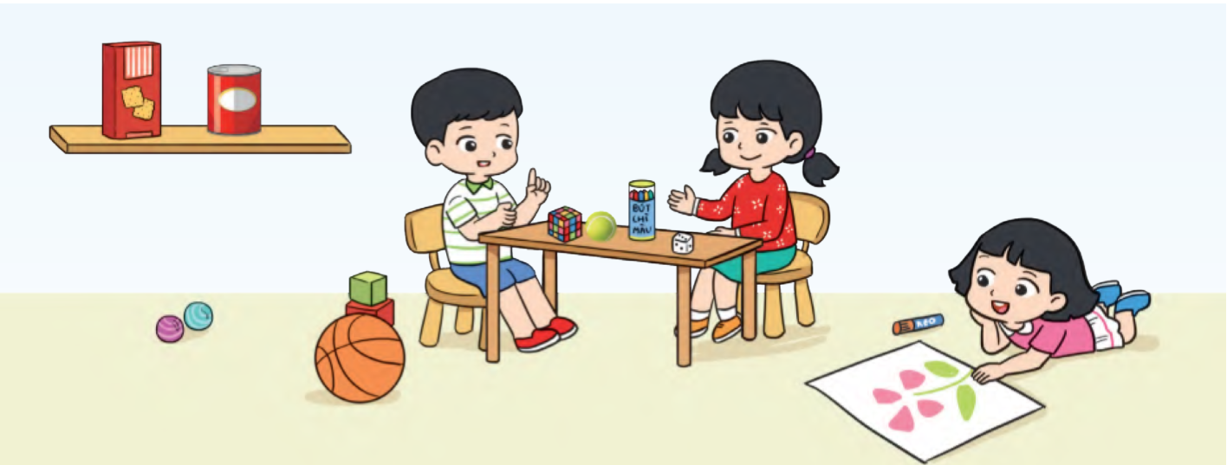

Slide 4

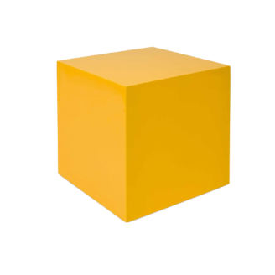
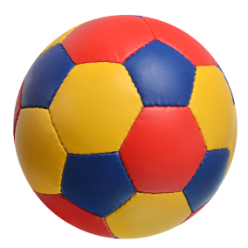

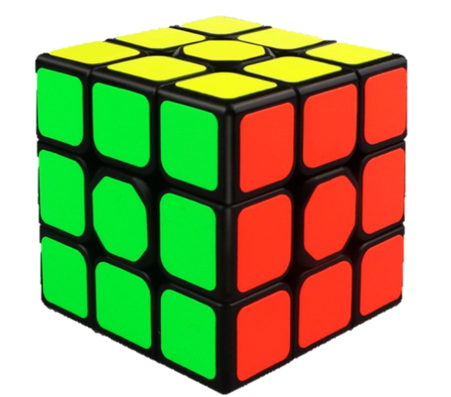
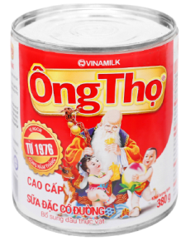

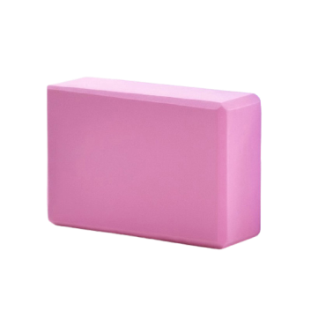


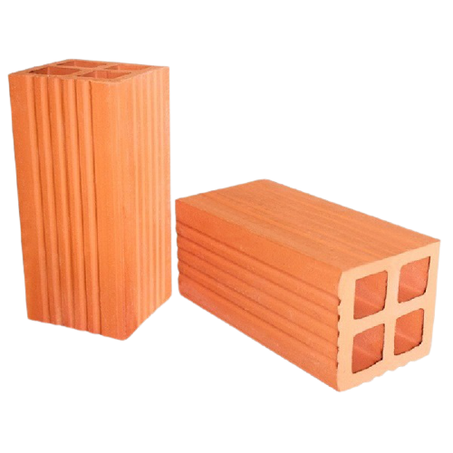
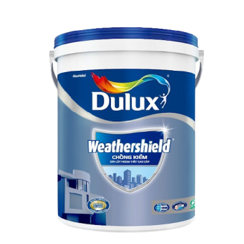
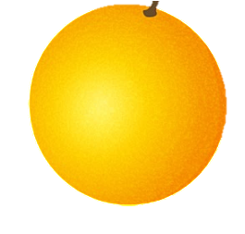
Xếp các đồ vật sau vào các nhóm có cùng hình dạng:
Nhóm 1:
Nhóm 2:
Nhóm 3:
Nhóm 4:
Khối hộp chữ nhật
Khối lập phương

Slide 5



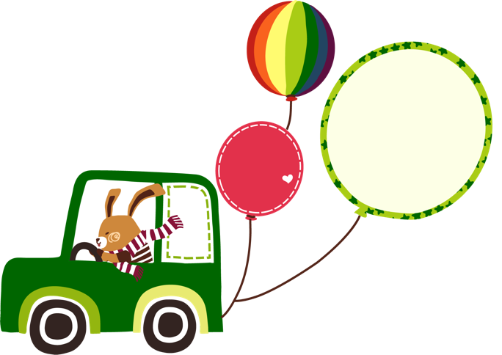
KHÁM PHÁ
KIẾN THỨC MỚI

Slide 6



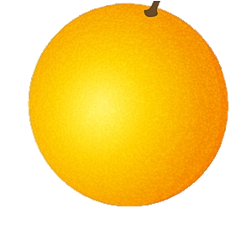
Khối trụ
Khối cầu

Slide 7




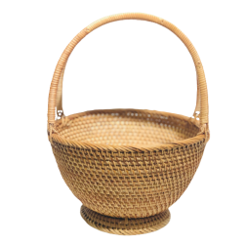
Thực hành quan sát, xếp riêng các đồ vật
có dạng hình khối trụ và có dạng hình khối cầu

Slide 8
LUYỆN TẬP –
THỰC HÀNH

Slide 9

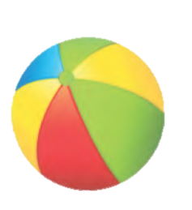
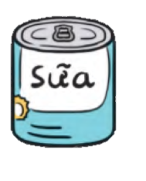
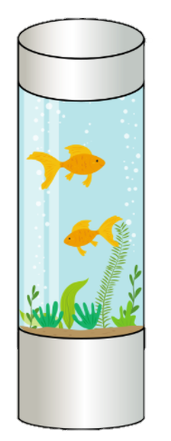
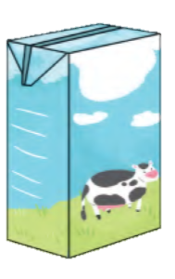
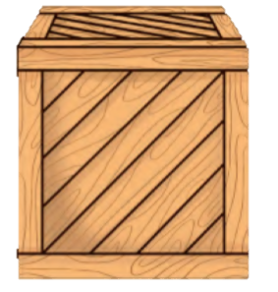
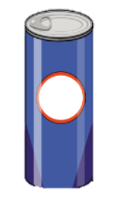
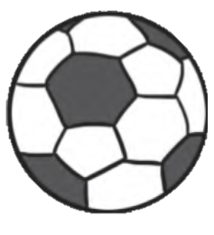
Xem các hình sau rồi kể tên một số đồ vật có dạng khối trụ, khối cầu:
1
Khối cầu
Khối trụ
Khối hộp chữ nhật
Khối
lập phương
Khối trụ
Khối trụ
Khối cầu

Slide 10

Kể thêm các đồ vật
có dạng hình khối trụ và có dạng hình khối cầu

Slide 11
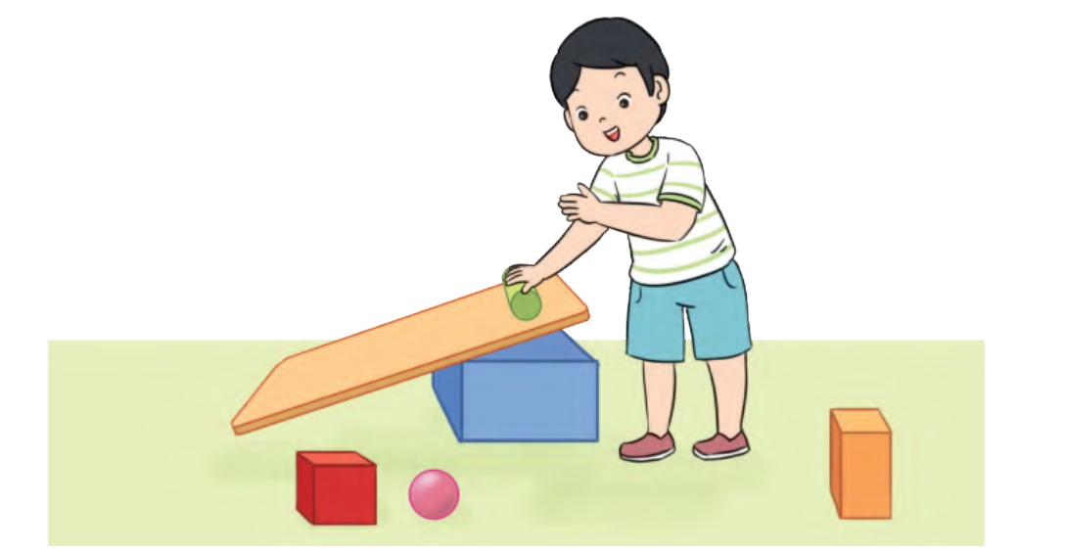
Theo em khối nào lăn được?
2

Slide 12

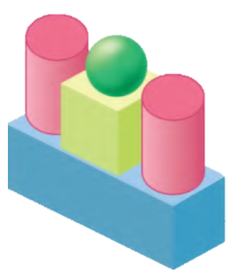
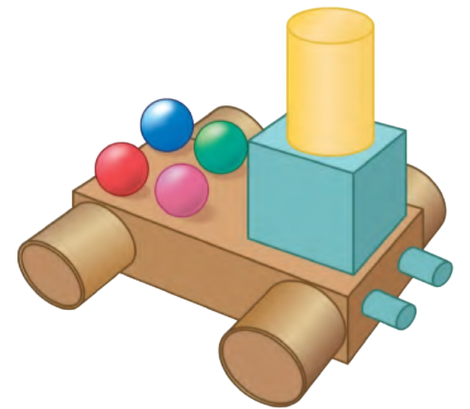
Mỗi hình sau có bao nhiêu khối trụ? Khối cầu? Khối lập phương? Khối hộp chữ nhật?
3
Khối trụ
Khối cầu
Khối trụ
Khối cầu
Khối lập phương
Khối hộp chữ nhật
Khối lập phương
Khối hộp chữ nhật

Slide 13
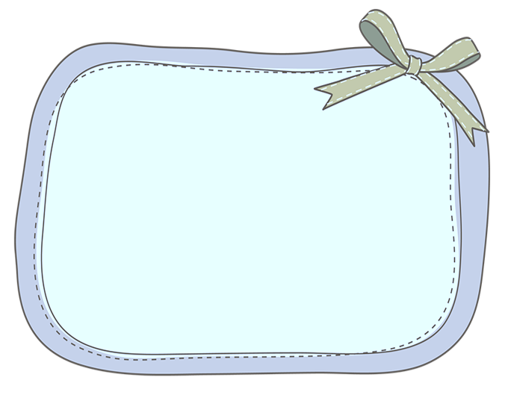

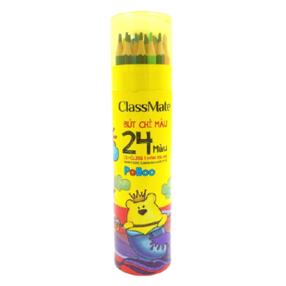
Kể tên một số đồ vật trong thực tế:
3
Hộp bút chì màu có dạng khối trụ
a. Có dạng khối trụ.
b. Có dạng khối cầu.

Slide 14

Để có thể làm tốt các bài tập trên em nhắn bạn điều gì?
Bài học hôm nay em biết thêm được điều gì?

Slide 15
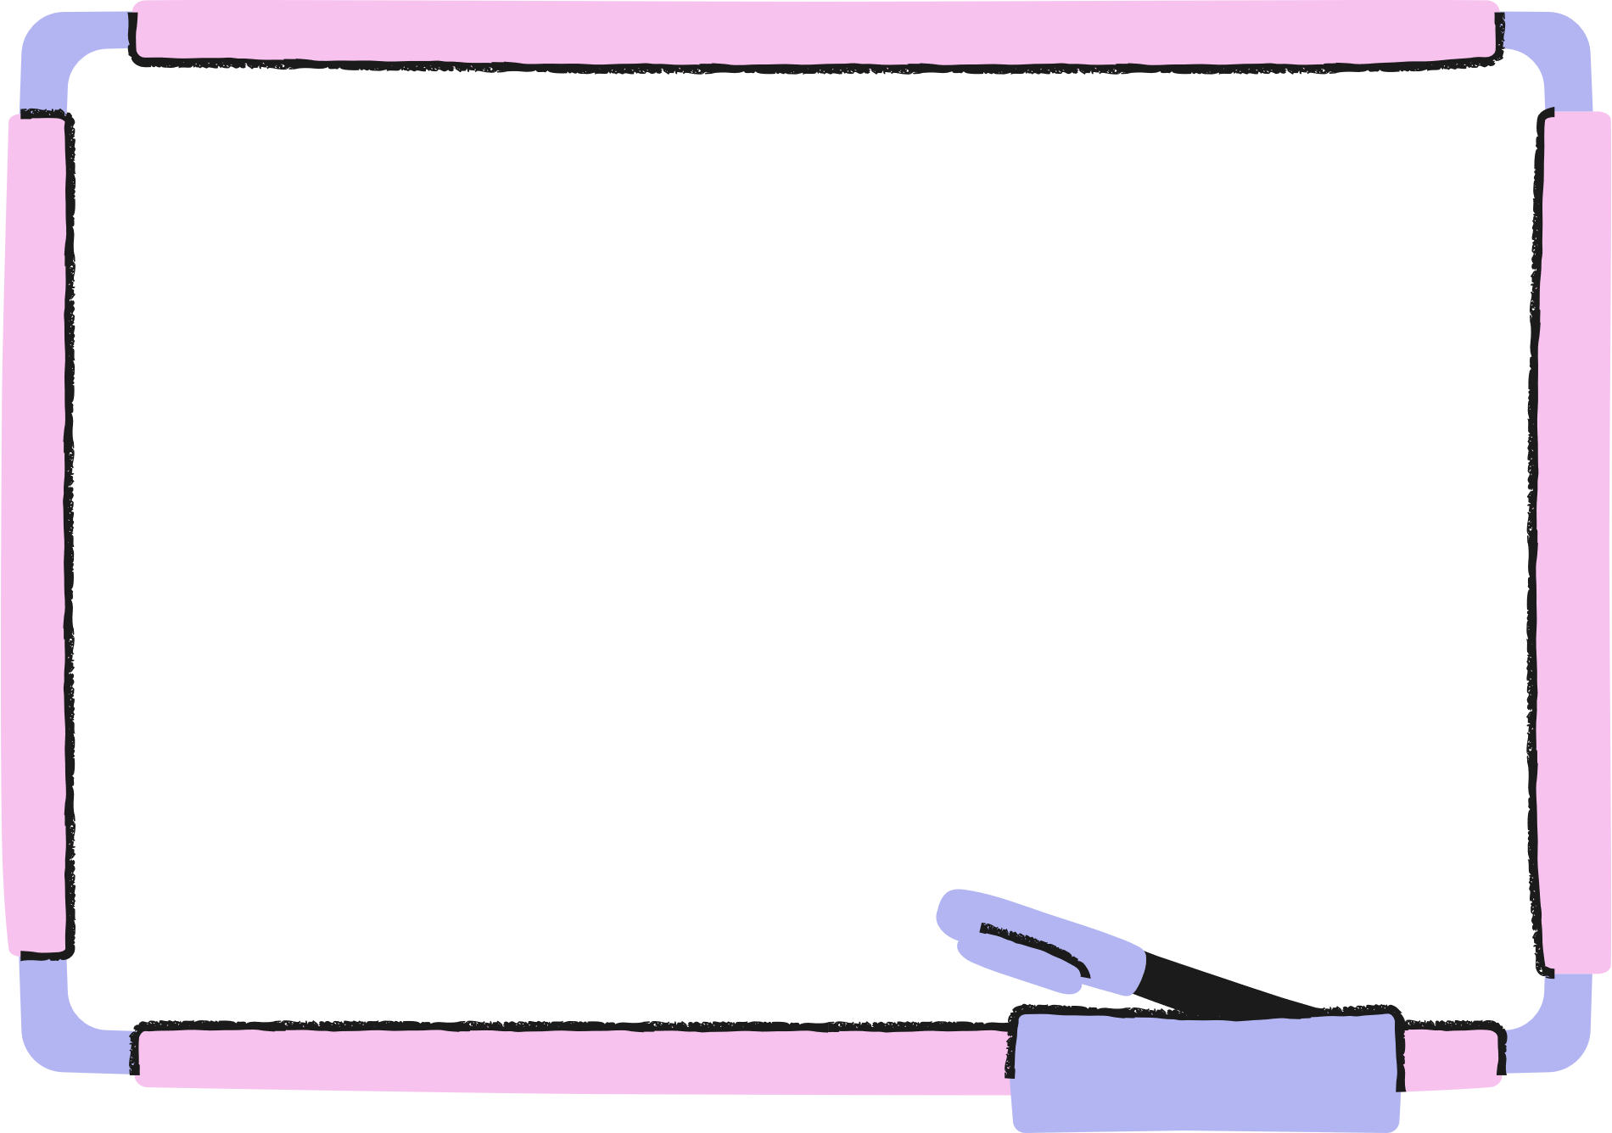

DẶN DÒ

Slide 16


